Slide 1
简介
数据模型
指标类型
查询
存储

Slide 2
简介 中文:普罗米修斯 https://prometheus.io/docs/introduction/overview/
Prometheus 是由前 Google 工程师从 2012 年开始在 Soundcloud 以开源软件的形式进行研发的系统监控和告警工具包，自此以后，许多公司和组织都采用了 Prometheus 作为监控告警工具。Prometheus 的开发者和用户社区非常活跃，它现在是一个独立的开源项目，可以独立于任何公司进行维护。为了证明这一点，Prometheus 于 2016 年 5 月加入 CNCF 基金会，成为继 Kubernetes 之后的第二个 CNCF 托管项目。

Slide 3
1.Prometheus 的特征
由指标名称和和键/值对标签标识的时间序列数据组成的多维数据模型。
强大的查询语言 PromQL。
不依赖分布式存储；单个服务节点具有自治能力。
时间序列数据是服务端通过 HTTP 协议主动拉取获得的。
也可以通过中间网关来推送时间序列数据。
可以通过静态配置文件或服务发现来获取监控目标。
支持多种类型的图表和仪表盘。

Slide 4
2.Prometheus 的组件
Prometheus 生态系统由多个组件组成，其中有许多组件是可选的：
Prometheus Server 作为服务端，用来存储时间序列数据。
客户端库用来检测应用程序代码。
用于支持临时任务的推送网关。
Exporter 用来监控 HAProxy，StatsD，Graphite 等特殊的监控目标，并向 Prometheus 提供标准格式的监控样本数据。
Alartmanager 用来处理告警。
其他各种周边工具。
其中大多数组件都是用 Go 编写的，因此很容易构建和部署为静态二进制文件。

Slide 5
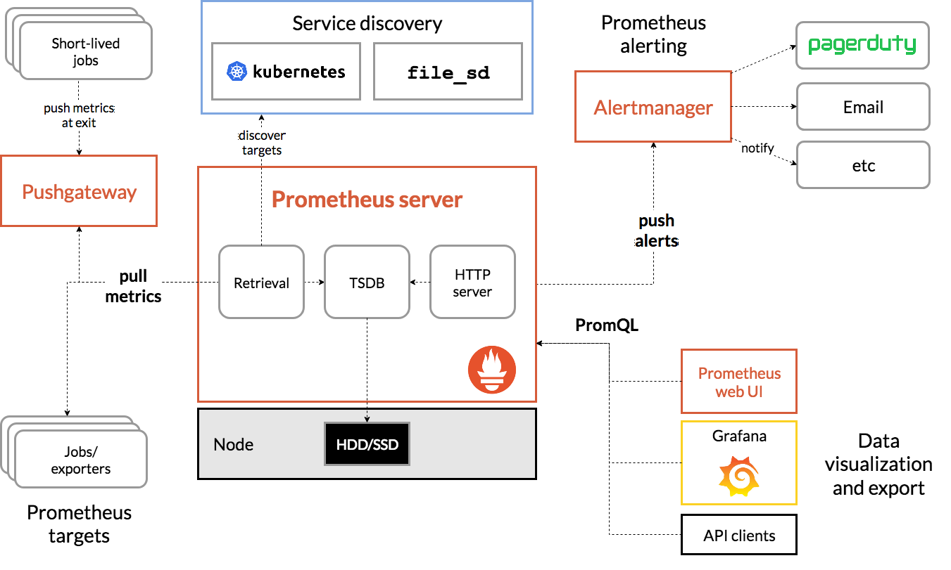
3.Prometheus 的架构
Prometheus 的整体架构以及生态系统组件如下图所示：
Prometheus Server 直接从监控目标中或者间接通过推送网关来拉取监控指标，它在本地存储所有抓取到的样本数据，并对此数据执行一系列规则，以汇总和记录现有数据的新时间序列或生成告警。可以通过 Grafana 或者其他工具来实现监控数据的可视化。(注: Grafana与Kibana之间的比较)

Slide 6
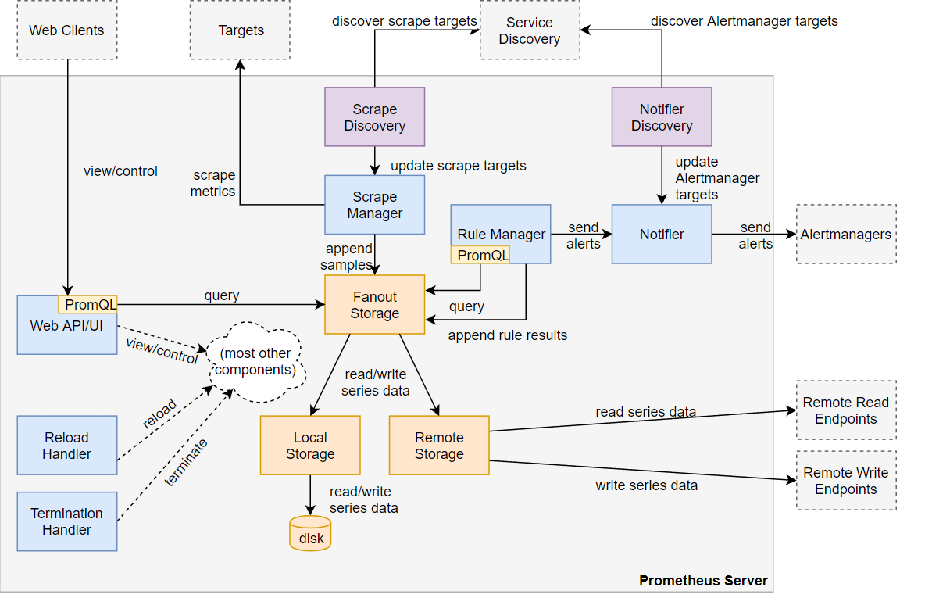
4.Prometheus 的内部架构 https://github.com/prometheus/prometheus/blob/master/documentation/internal_architecture.md

Slide 7
数据模型
Prometheus 所有采集的监控数据均以指标（metric）的形式保存在内置的时间序列数据库当中（TSDB）：属于同一指标名称，同一标签集合的、有时间戳标记的数据流。除了存储的时间序列，Prometheus 还可以根据查询请求产生临时的、衍生的时间序列作为返回结果。

Slide 8
1. 指标名称和标签
每一条时间序列由指标名称（Metrics Name）以及一组标签（键值对）唯一标识。其中指标的名称（metric name）可以反映被监控样本的含义（例如，http_requests_total — 表示当前系统接收到的 HTTP 请求总量），指标名称只能由 ASCII 字符、数字、下划线以及冒号组成，同时必须匹配正则表达式 [a-zA-Z_:][a-zA-Z0-9_:]*。
通过使用标签，Prometheus 开启了强大的多维数据模型：对于相同的指标名称，通过不同标签列表的集合，会形成特定的度量维度实例（例如：所有包含度量名称为 /api/tracks 的 http 请求，打上 method=POST 的标签，就会形成具体的 http 请求）。该查询语言在这些指标和标签列表的基础上进行过滤和聚合。改变任何度量指标上的任何标签值（包括添加或删除指标），都会创建新的时间序列。
标签的名称只能由 ASCII 字符、数字以及下划线组成并满足正则表达式 [a-zA-Z_][a-zA-Z0-9_]*。其中以 __ 作为前缀的标签，是系统保留的关键字，只能在系统内部使用。标签的值则可以包含任何 Unicode 编码的字符。
更多详细内容请参考 指标和标签命名最佳实践。

Slide 9
2. 样本
在时间序列中的每一个点称为一个样本（sample），样本由以下三部分组成：
指标（metric）：指标名称和描述当前样本特征的 labelsets；
时间戳（timestamp）：一个精确到毫秒的时间戳；
样本值（value）： 一个 folat64 的浮点型数据表示当前样本的值。

Slide 10
3. 表示方式
通过如下表达方式表示指定指标名称和指定标签集合的时间序列：
<metric name>{<label name>=<label value>, ...}
例如，指标名称为 api_http_requests_total，标签为 method="POST" 和 handler="/messages" 的时间序列可以表示为：
api_http_requests_total{method="POST", handler="/messages"}
这与 OpenTSDB 中使用的标记法相同。

Slide 11
指标类型
Prometheus 的客户端库中提供了四种核心的指标类型。但这些类型只是在客户端库（客户端可以根据不同的数据类型调用不同的 API 接口）和在线协议中，实际在 Prometheus server 中并不对指标类型进行区分，而是简单地把这些指标统一视为无类型的时间序列。不过，将来我们会努力改变这一现状的。

Slide 12
1. Counter（计数器）
Counter 类型代表一种样本数据单调递增的指标，即只增不减，除非监控系统发生了重置。例如，你可以使用 counter 类型的指标来表示服务的请求数、已完成的任务数、错误发生的次数等。counter 主要有两个方法：
Inc() //将counter值加1.
Add(float64) // 将指定值加到counter值上，如果指定值<0 会panic.
Counter 类型数据可以让用户方便的了解事件产生的速率的变化，在 PromQL 内置的相关操作函数可以提供相应的分析，比如以 HTTP 应用请求量来进行说明：
rate(http_requests_total[5m]) //通过rate()函数获取HTTP请求量的增长率
topk(10, http_requests_total) //查询当前系统中，访问量前10的HTTP地址
不要将 counter 类型应用于样本数据非单调递增的指标，例如：当前运行的线程数量（应该用 Guage 类型）。

Slide 13
2. Guage（仪表盘）
Guage 类型代表一种样本数据可以任意变化的指标，即可增可减。guage 通常用于像温度或者内存使用率这种指标数据，也可以表示能随时增加或减少的“总数”，例如：当前并发请求的数量。
对于 Gauge 类型的监控指标，通过 PromQL 内置函数 delta() 可以获取样本在一段时间内的变化情况，例如，计算 CPU 温度在两小时内的差异：
dalta(cpu_temp_celsius{host="zeus"}[2h])
你还可以通过PromQL 内置函数 predict_linear() 基于简单线性回归的方式，对样本数据的变化趋势做出预测。例如，基于 2 小时的样本数据，来预测主机可用磁盘空间在 4 个小时之后的剩余情况：
predict_linear(node_filesystem_free{job="node"}[2h], 4 * 3600) < 0

Slide 14
3. Histogram（直方图）
在大多数情况下人们都倾向于使用某些量化指标的平均值，例如 CPU 的平均使用率、页面的平均响应时间。这种方式的问题很明显，以系统 API 调用的平均响应时间为例：如果大多数 API 请求都维持在 100ms 的响应时间范围内，而个别请求的响应时间需要 5s，那么就会导致某些 WEB 页面的响应时间落到中位数的情况，而这种现象被称为长尾问题。
为了区分是平均的慢还是长尾的慢，最简单的方式就是按照请求延迟的范围进行分组。例如，统计延迟在 0~10ms 之间的请求数有多少而 10~20ms 之间的请求数又有多少。通过这种方式可以快速分析系统慢的原因。Histogram 和 Summary 都是为了能够解决这样问题的存在，通过 Histogram 和 Summary 类型的监控指标，我们可以快速了解监控样本的分布情况。
Histogram 在一段时间范围内对数据进行采样（通常是请求持续时间或响应大小等），并将其计入可配置的存储桶（bucket）中，后续可通过指定区间筛选样本，也可以统计样本总数，最后一般将数据展示为直方图。

Slide 15
Histogram 类型的样本会提供三种指标（假设指标名称为 <basename>）：
1. 样本的值分布在 bucket 中的数量，命名为 <basename>_bucket{le="<上边界>"}。解释的更通俗易懂一点，这个值表示指标值小于等于上边界的所有样本数量。
// 在总共2次请求当中。http 请求响应时间 <=0.005 秒 的请求次数为0
io_namespace_http_requests_latency_seconds_histogram_bucket{path="/",method="GET",code="200",le="0.005",} 0.0
// 在总共2次请求当中。http 请求响应时间 <=0.01 秒 的请求次数为0
io_namespace_http_requests_latency_seconds_histogram_bucket{path="/",method="GET",code="200",le="0.01",} 0.0
// 在总共2次请求当中。http 请求响应时间 <=0.025 秒 的请求次数为0
io_namespace_http_requests_latency_seconds_histogram_bucket{path="/",method="GET",code="200",le="0.025",} 0.0
io_namespace_http_requests_latency_seconds_histogram_bucket{path="/",method="GET",code="200",le="0.05",} 0.0
io_namespace_http_requests_latency_seconds_histogram_bucket{path="/",method="GET",code="200",le="0.075",} 0.0
io_namespace_http_requests_latency_seconds_histogram_bucket{path="/",method="GET",code="200",le="0.1",} 0.0
io_namespace_http_requests_latency_seconds_histogram_bucket{path="/",method="GET",code="200",le="0.25",} 0.0
io_namespace_http_requests_latency_seconds_histogram_bucket{path="/",method="GET",code="200",le="0.5",} 0.0
io_namespace_http_requests_latency_seconds_histogram_bucket{path="/",method="GET",code="200",le="0.75",} 0.0
io_namespace_http_requests_latency_seconds_histogram_bucket{path="/",method="GET",code="200",le="1.0",} 0.0
io_namespace_http_requests_latency_seconds_histogram_bucket{path="/",method="GET",code="200",le="2.5",} 0.0
io_namespace_http_requests_latency_seconds_histogram_bucket{path="/",method="GET",code="200",le="5.0",} 0.0
io_namespace_http_requests_latency_seconds_histogram_bucket{path="/",method="GET",code="200",le="7.5",} 2.0
// 在总共2次请求当中。http 请求响应时间 <=10 秒 的请求次数为 2
io_namespace_http_requests_latency_seconds_histogram_bucket{path="/",method="GET",code="200",le="10.0",} 2.0
io_namespace_http_requests_latency_seconds_histogram_bucket{path="/",method="GET",code="200",le="+Inf",} 2.0

Slide 16
2. 所有样本值的大小总和，命名为 <basename>_sum。
// 实际含义： 发生的2次 http 请求总的响应时间为 13.10767 秒
io_namespace_http_requests_latency_seconds_histogram_sum{path="/",method="GET",code="200",} 13.10767
3. 样本总数，命名为 <basename>_count。值和 <basename>_bucket{le="+Inf"} 相同。
// 实际含义： 当前一共发生了 2 次 http 请求
io_namespace_http_requests_latency_seconds_histogram_count{path="/",method="GET",code="200",} 2.0
注意：
bucket 可以理解为是对数据指标值域的一个划分，划分的依据应该基于数据值的分布。注意后面的采样点是包含前面的采样点的，假设 xxx_bucket{...,le="0.01"} 的值为 10，而 xxx_bucket{...,le="0.05"} 的值为 30，那么意味着这 30 个采样点中，有 10 个是小于 10 ms 的，其余 20 个采样点的响应时间是介于 10 ms 和 50 ms 之间的。

Slide 17
4. Summary（摘要）
与 Histogram 类型类似，用于表示一段时间内的数据采样结果（通常是请求持续时间或响应大小等），但它直接存储了分位数（通过客户端计算，然后展示出来），而不是通过区间来计算。
Summary 类型的样本也会提供三种指标（假设指标名称为 ）：
1. 样本值的分位数分布情况，命名为 <basename>{quantile="<φ>"}。
// 含义：这 12 次 http 请求中有 50% 的请求响应时间是 3.052404983s
io_namespace_http_requests_latency_seconds_summary{path="/",method="GET",code="200",quantile="0.5",} 3.052404983
// 含义：这 12 次 http 请求中有 90% 的请求响应时间是 8.003261666s
io_namespace_http_requests_latency_seconds_summary{path="/",method="GET",code="200",quantile="0.9",} 8.003261666
2. 所有样本值的大小总和，命名为 <basename>_sum。
io_namespace_http_requests_latency_seconds_summary_sum{path="/",method="GET",code="200",} 51.029 // 含义：这12次 http 请求的总响应时间为 51.029s
3. 样本总数，命名为 <basename>_count。
io_namespace_http_requests_latency_seconds_summary_count{path="/",method="GET",code="200",} 12.0 // 含义：当前一共发生了 12 次 http 请求
现在可以总结一下 Histogram 与 Summary 的异同：
它们都包含了 <basename>_sum 和 <basename>_count 指标
Histogram 需要通过 <basename>_bucket 来计算分位数(histogram_quantile函数)，而 Summary 则直接存储了分位数的值。
关于 Summary 与 Histogram 的详细用法，请参考 histograms and summaries。

Slide 18
查询 https://prometheus.io/docs/prometheus/latest/querying/basics/
Prometheus提供一个函数式的表达式语言PromQL (Prometheus Query Language)，可以使用户实时地查找和聚合时间序列数据。表达式计算结果可以在图表中展示，也可以在Prometheus表达式浏览器中以表格形式展示，或者作为数据源, 以HTTP API的方式提供给外部系统使用。
表达式语言数据类型
在Prometheus的表达式语言中，任何表达式或者子表达式都可以归为四种类型：
instant vector 瞬时向量 - 一组时间序列，包含每个时间序列的单个样本，所有时间序列都共享相同的时间戳。
range vector 范围向量 - 一组时间序列，包含每个时间序列随时间变化的一系列数据点。
scalar 标量 - 一个简单的浮点值
string 字符串 - 一个当前没有被使用的简单字符串
依赖于使用场景（例如：图表 vs. 表格），根据用户所写的表达式，仅仅只有一部分类型才适用这种表达式。例如：瞬时向量类型是唯一可以直接在图表中使用的。

Slide 19

存储
Prometheus 2.x 默认将时间序列数据库保存在本地磁盘中，同时也可以将数据保存到任意第三方的存储服务中。
https://prometheus.io/docs/prometheus/latest/storage/
远程存储
Prometheus可以以标准格式将其提取的样本写入远程URL。 Prometheus可以以标准格式从远程URL读取（返回）样本数据。

Slide 20
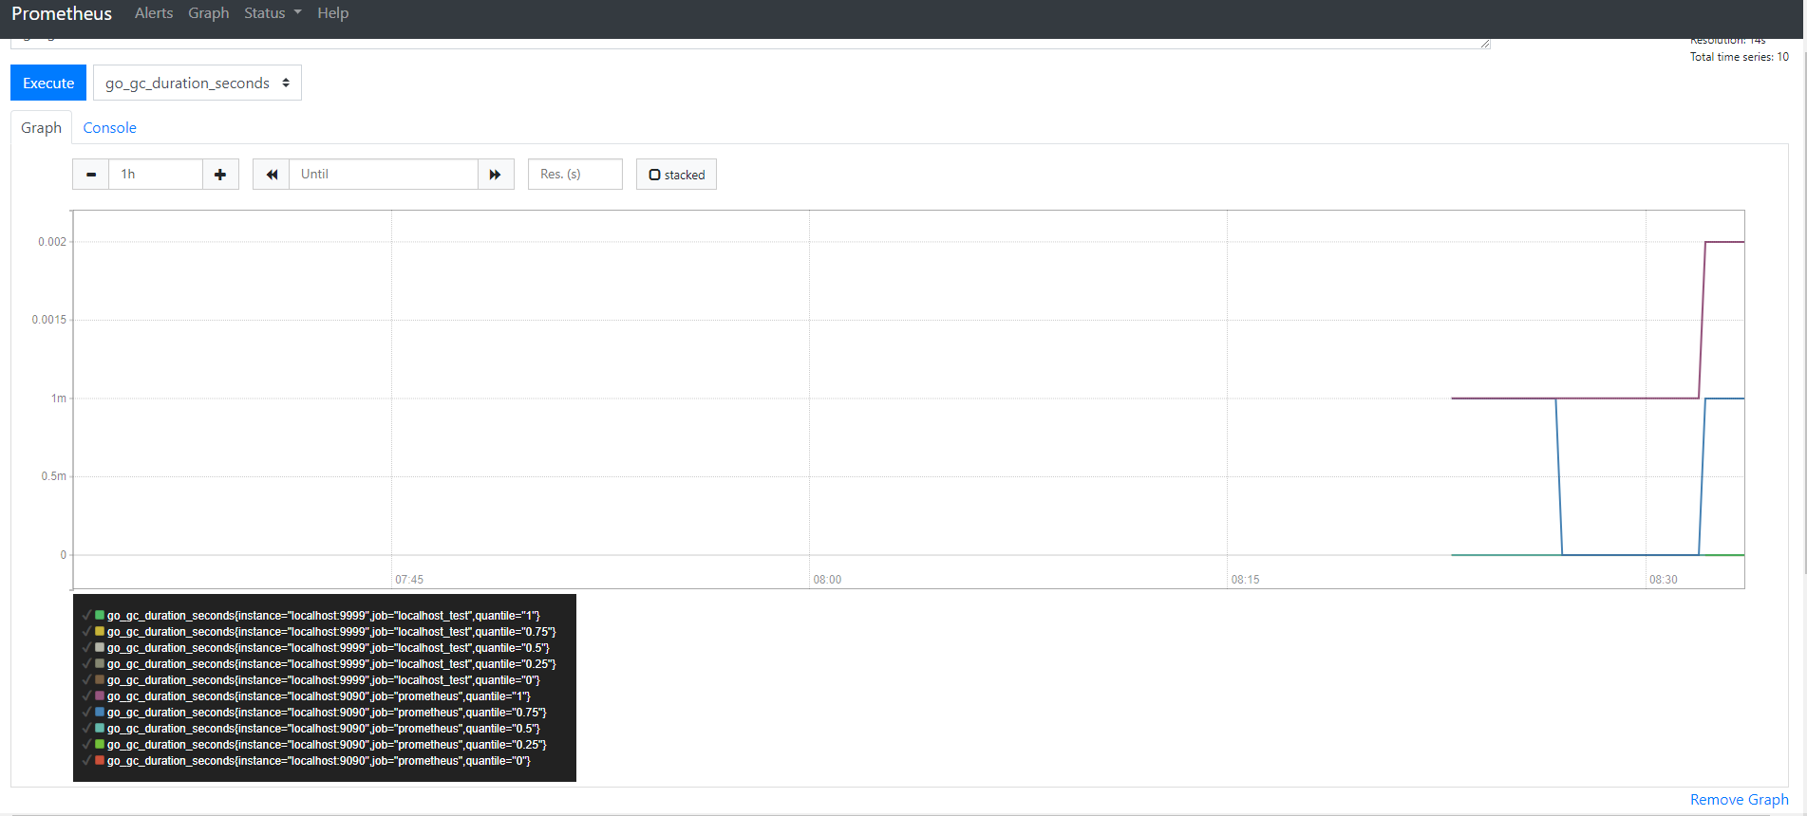
Demo http://127.0.0.1:9090/graph
sum (db_pool_wait_count) by (job,mode)

Slide 21
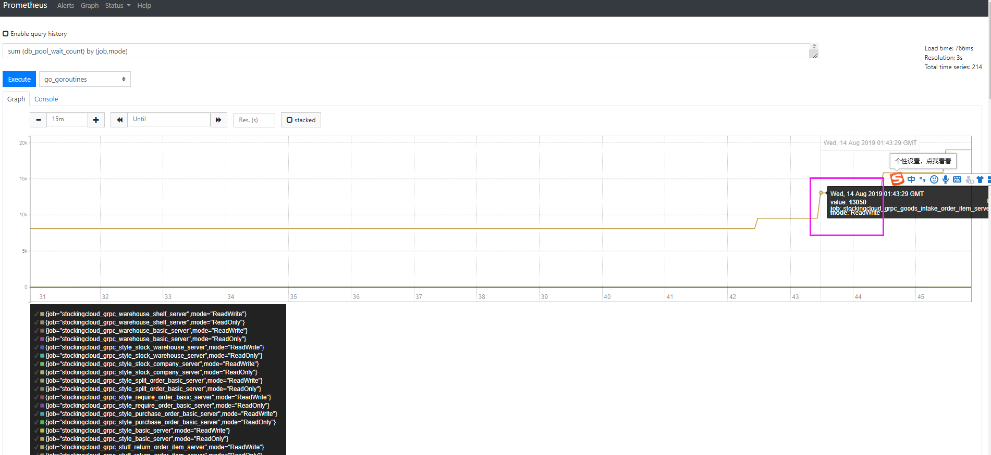
分析下数据库连接池等待数量

Slide 22
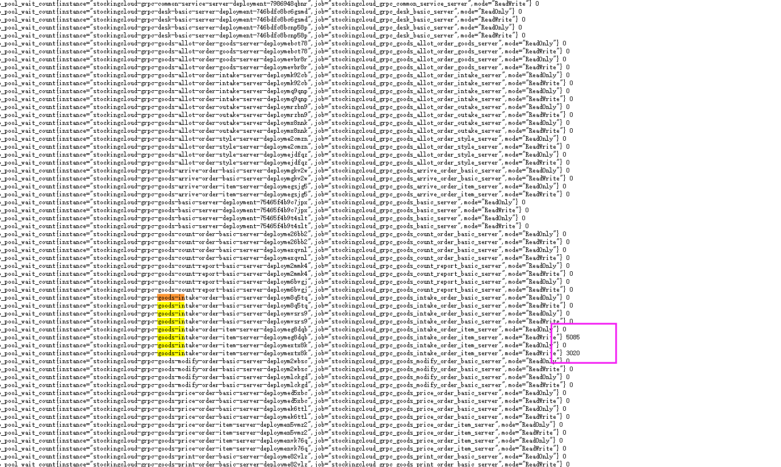

Slide 23
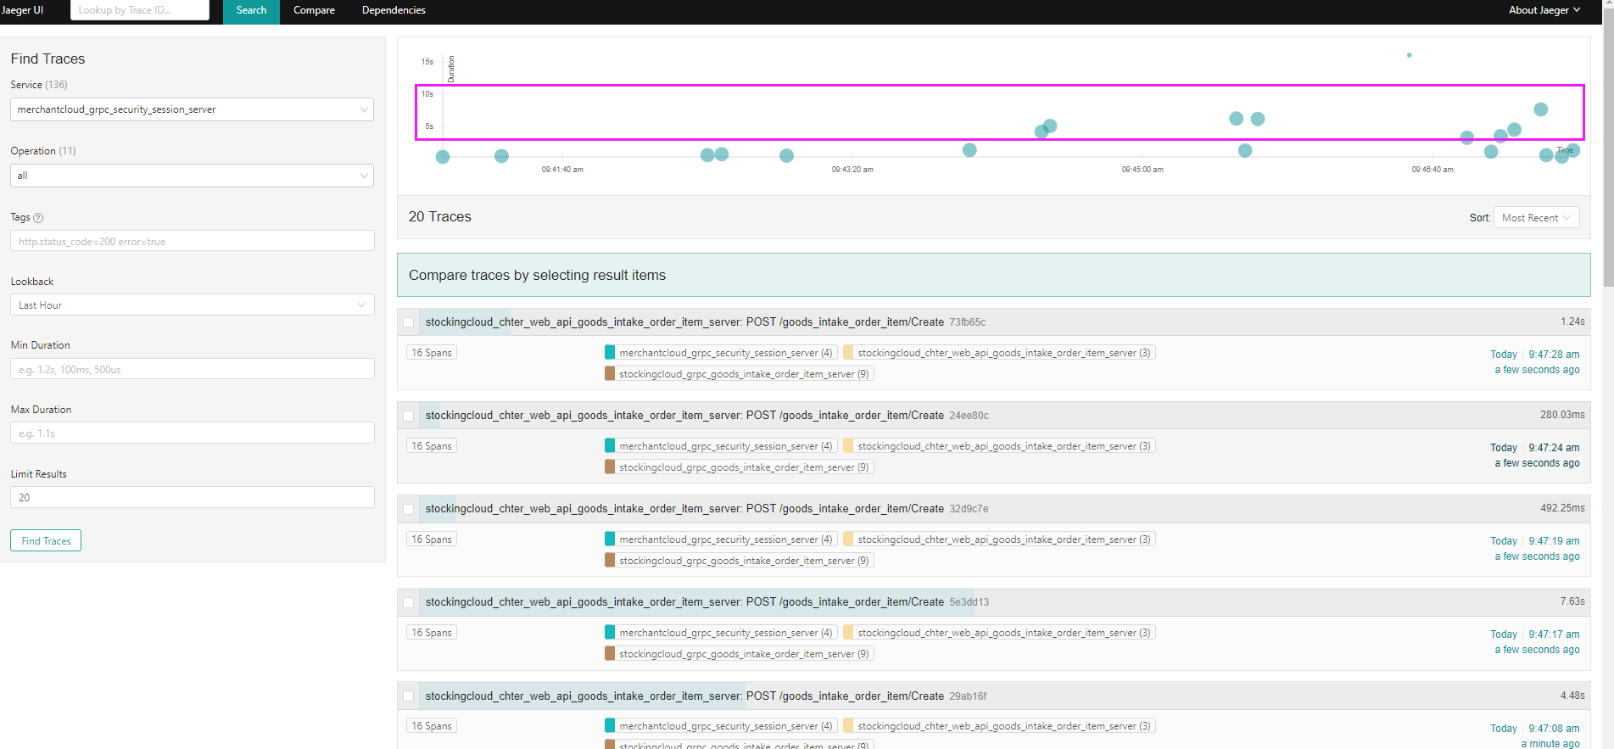
查看具体的请求

Slide 24
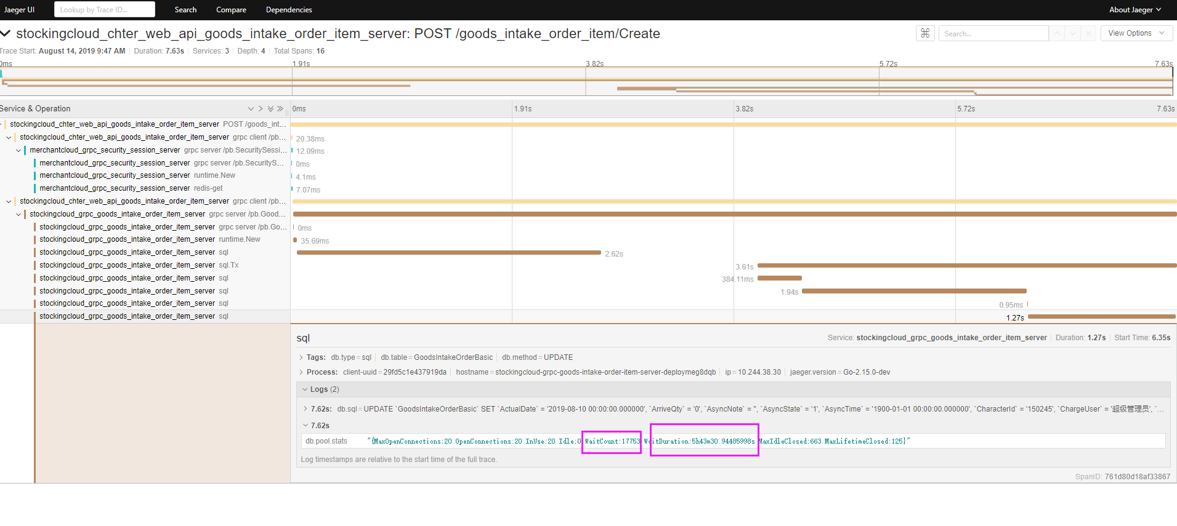
发现问题

Slide 25
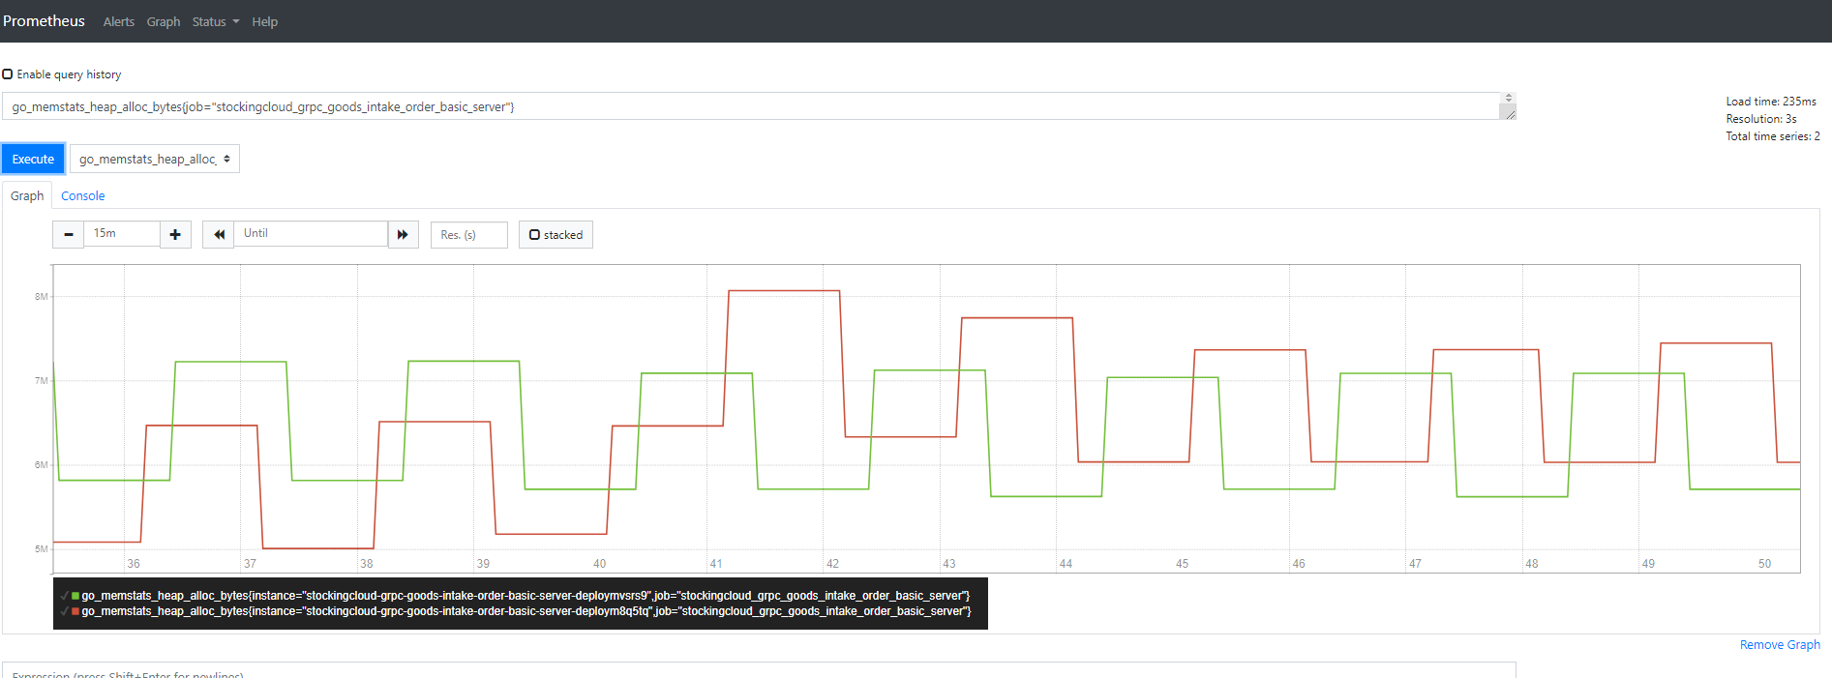
查看堆栈分配情况

Slide 26
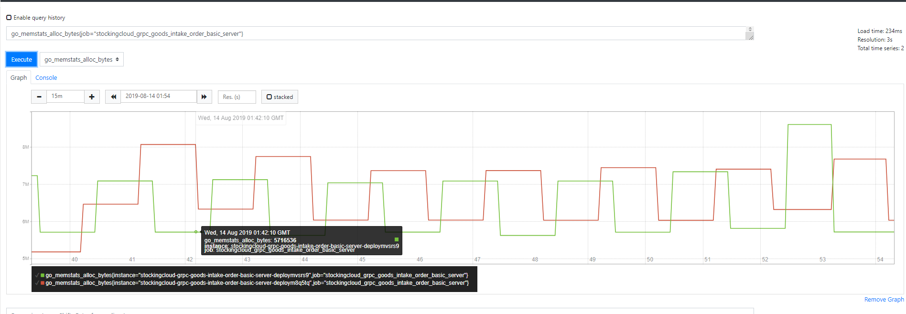
查看内存分配

Slide 27
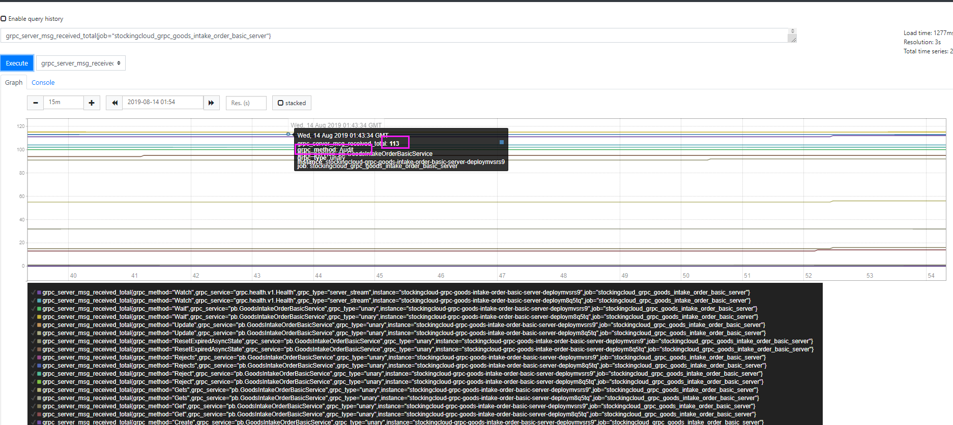
查看方法调用次数

